Slide 1
Smooth team
의
환경 서비스 아이디에이션
박민선, 조승현, 조형래, 최은선

Slide 2
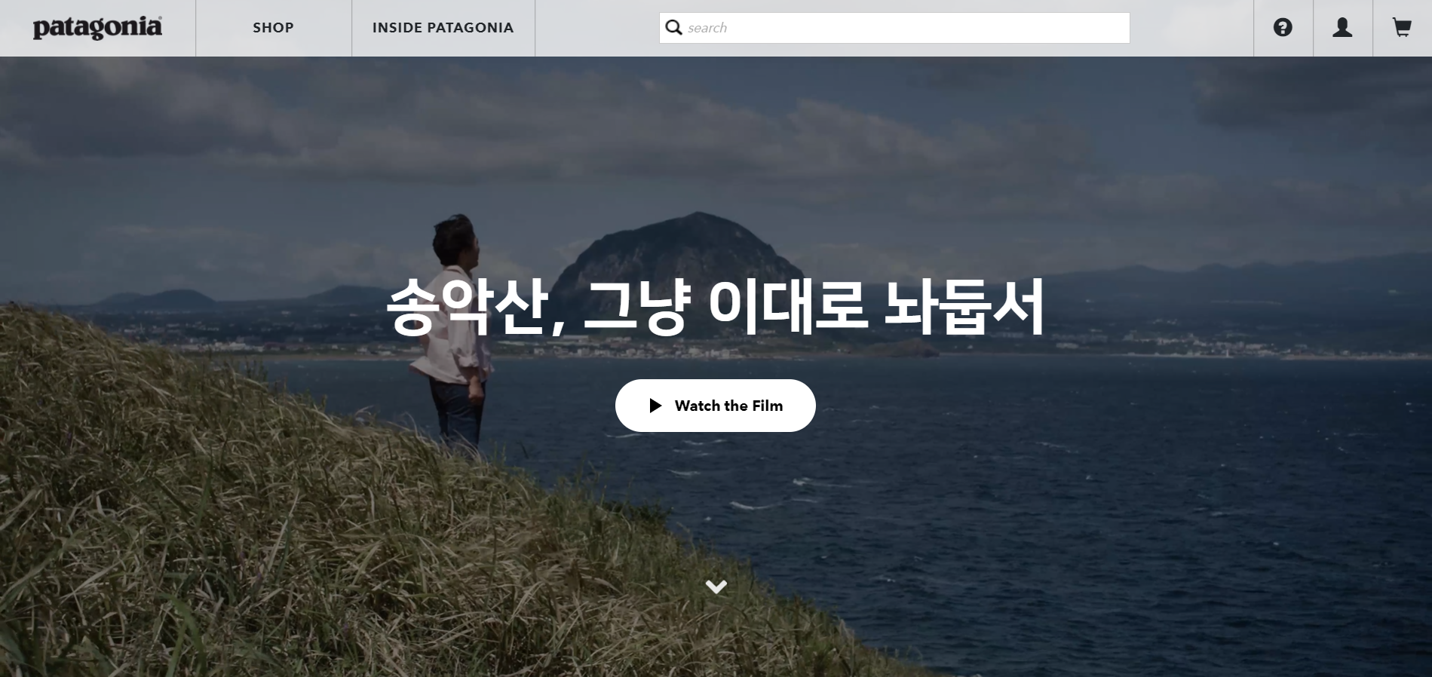
Idea from..

Slide 3
What “ESC” does?
ESC
01
02
Eco-friendly
Shopping &
Campaign
- 환경에 대한 관심 고취
- 친환경 소비 증진
환경캠페인 소개
친환경 제품 소개

Slide 4
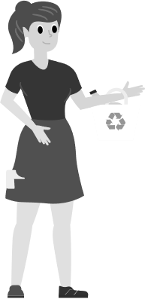
target
환경보호에 관심있어 환경캠페인 정보를
얻고자 하는 사람
친환경 제품을
소비하고자 하는 사람

Slide 5
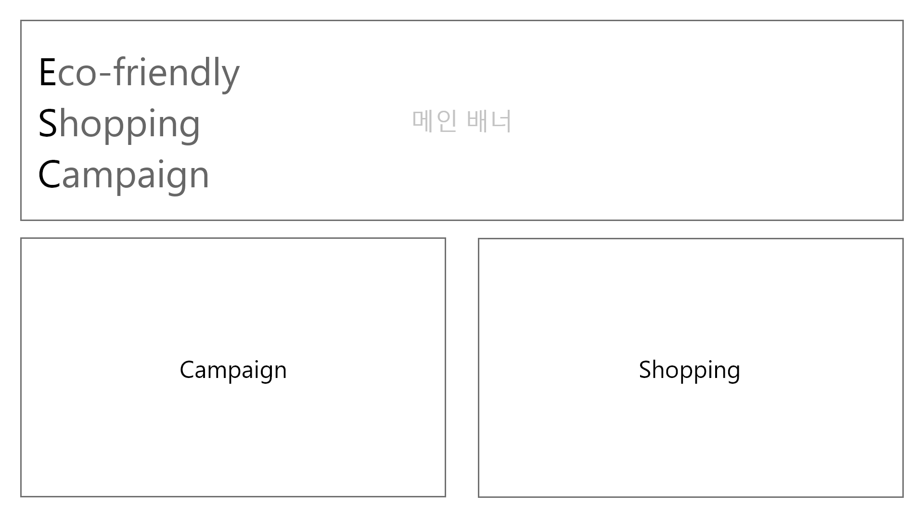
Interface - main

Slide 6
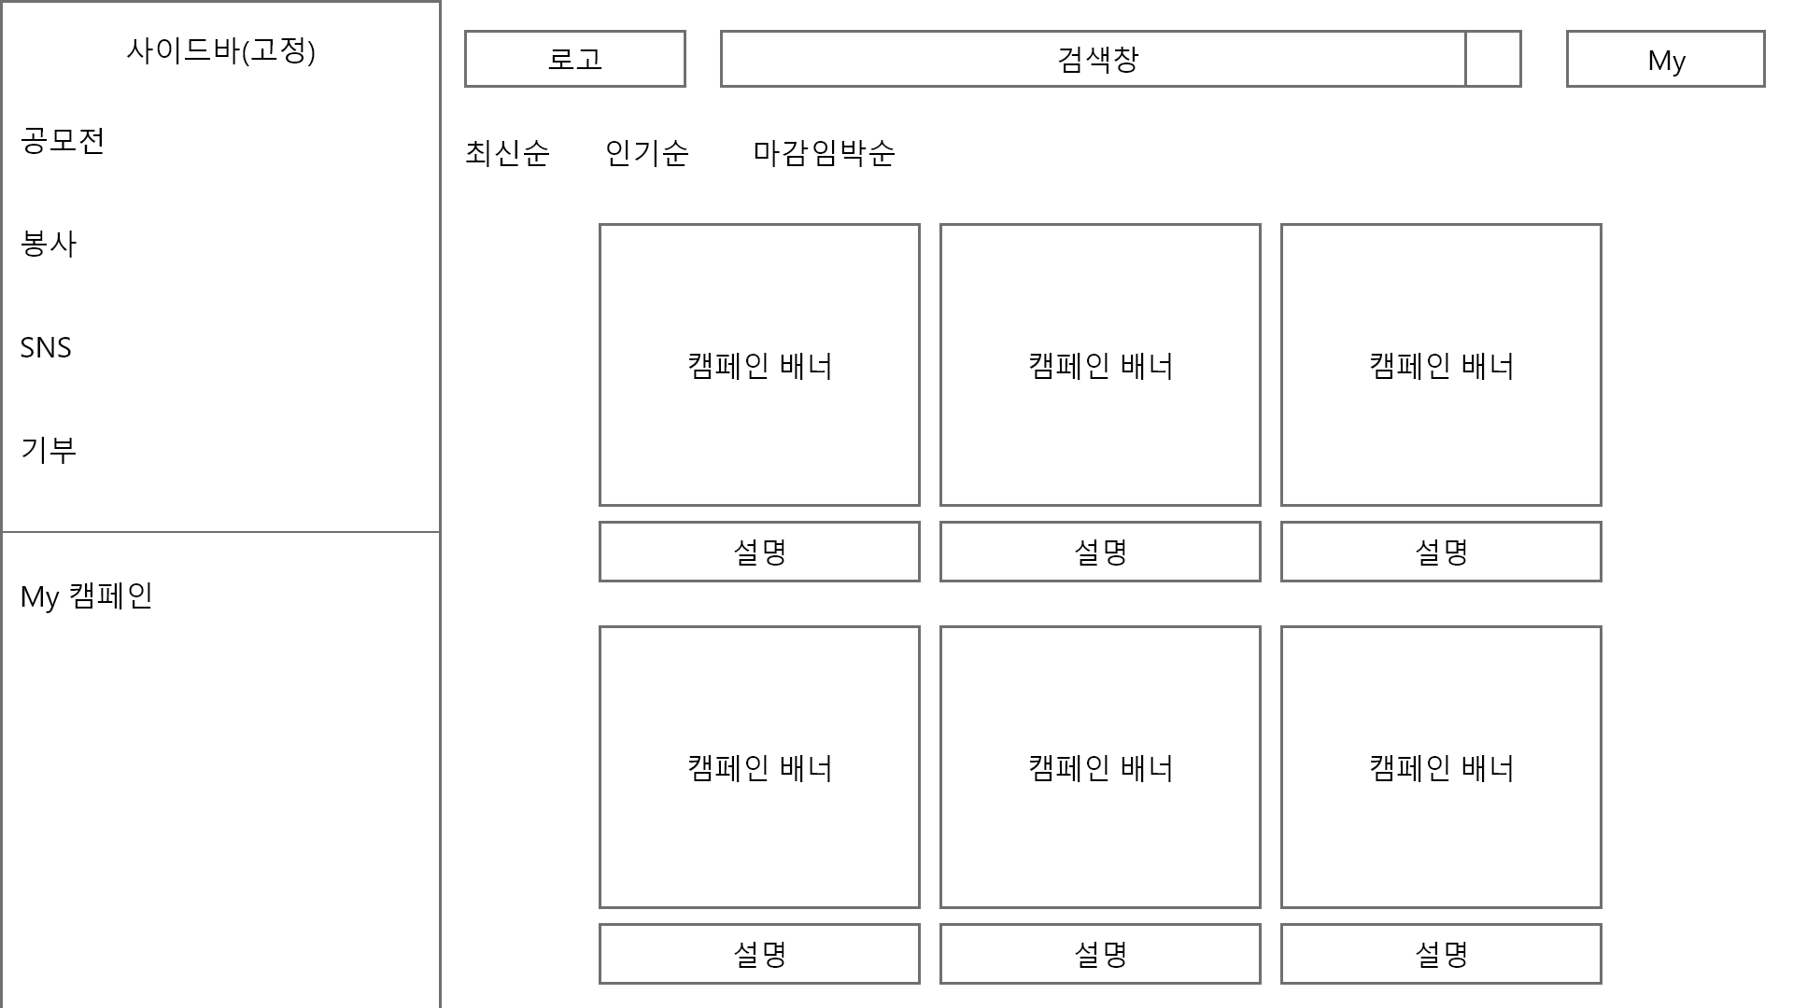
Interface - campaign

Slide 7
Interface - main

Slide 8
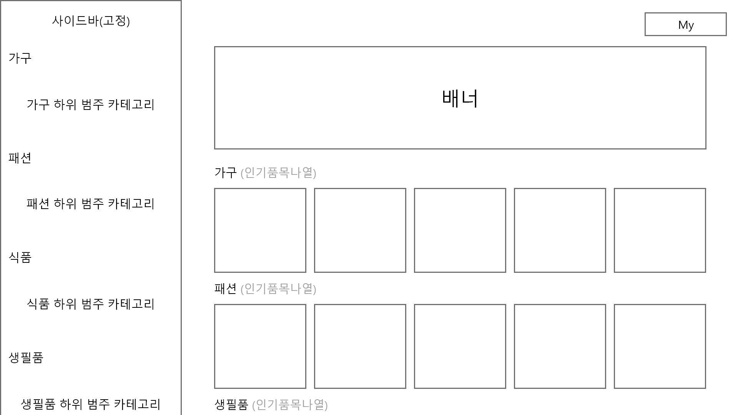
Interface - shopping
검색창

Slide 9
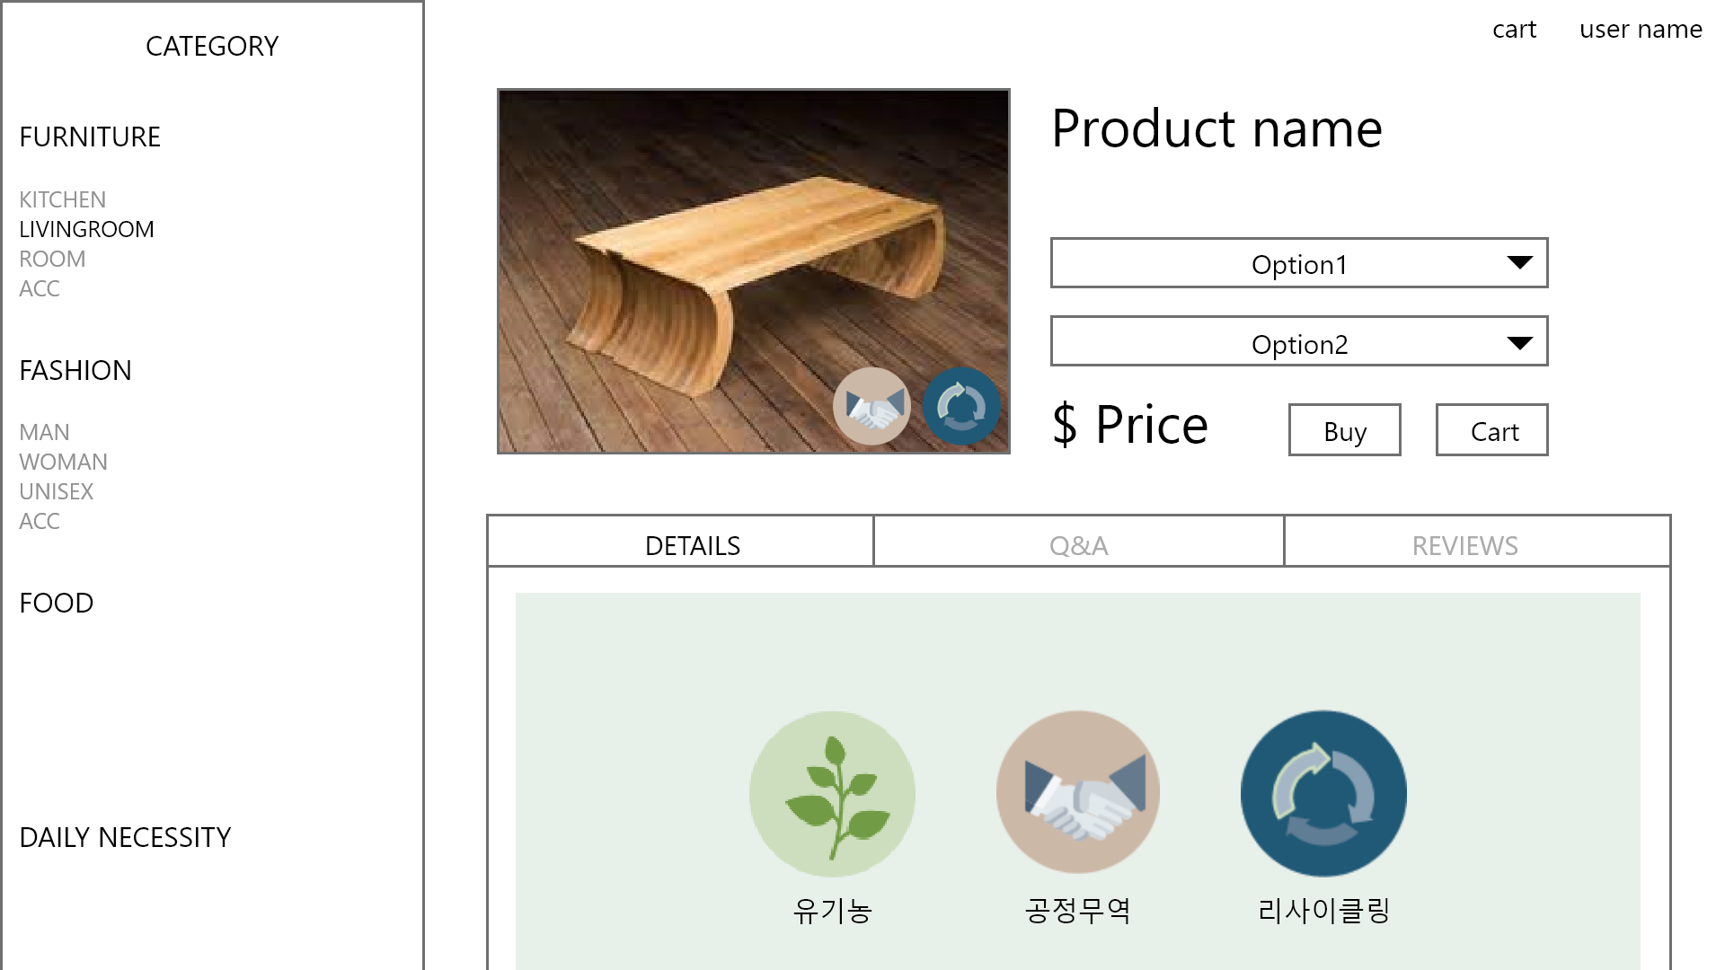
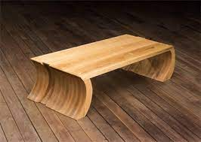
Interface - shopping
유기농
공정무역
리사이클링
친환경 나무 탁자

Slide 10
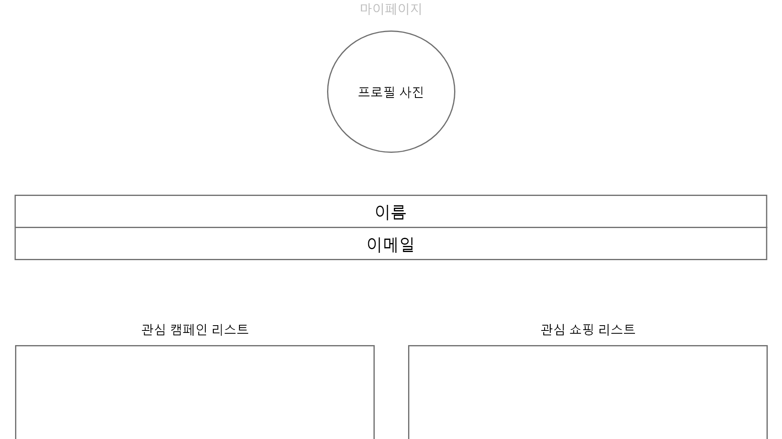
Interface – my page

Slide 11
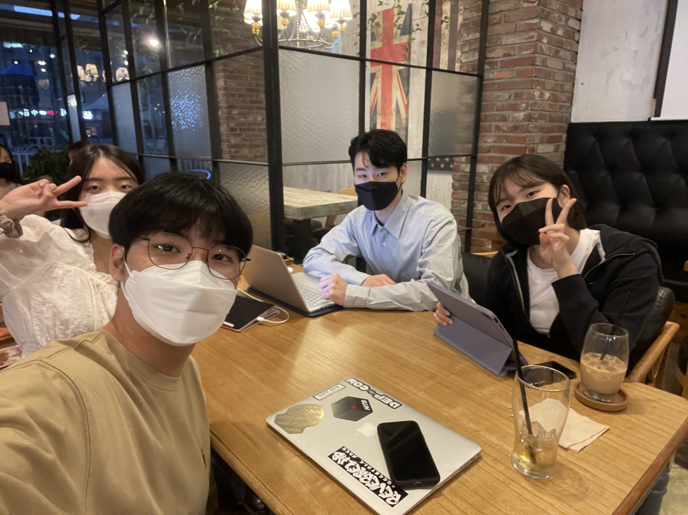
Smooth team♥

